Slide 1
НОРМАТИВНО-ПРАВОВЫЕ ДОКУМЕНТЫ ГИА 2019 ИТОГОВОЕ СОЧИНЕНИЕ

Slide 2
Порядок проведения государственной итоговой аттестации по образовательным программам среднего общего образования, утвержден приказом Минобрнауки России №1400 от 26.12.2013
Порядок проведения государственной итоговой аттестации по образовательным программам среднего общего образования (далее - Порядок) определяет формы проведения государственной итоговой аттестации по образовательным программам среднего общего образования (далее - ГИА), участников, сроки и продолжительность проведения ГИА, требования к использованию средств обучения и воспитания, средств связи при проведении ГИА, требования, предъявляемые к лицам, привлекаемым к проведению ГИА, порядок проверки экзаменационных работ, порядок подачи и рассмотрения апелляций, изменения и (или) аннулирования результатов ГИА.

Slide 3
Порядок проведения государственной итоговой аттестации по образовательным программам среднего общего образования, утвержден приказом Минобрнауки России №1400 от 26.12.2013
ГИА, завершающая освоение имеющих государственную аккредитацию основных образовательных программ среднего общего образования, является обязательной.
Обучающиеся, являющиеся в текущем учебном году победителями или призерами заключительного этапа всероссийской олимпиады школьников, членами сборных команд Российской Федерации, участвовавших в международных олимпиадах и сформированных в порядке, устанавливаемом Министерством образования и науки Российской Федерации (далее - Минобрнауки России), освобождаются от прохождения государственной итоговой аттестации по учебному предмету, соответствующему профилю всероссийской олимпиады школьников, международной олимпиады.

Slide 4
Порядок проведения государственной итоговой аттестации по образовательным программам среднего общего образования, утвержден приказом Минобрнауки России №1400 от 26.12.2013
ГИА проводится государственными экзаменационными комиссиями (далее - ГЭК) в целях определения соответствия результатов освоения обучающимися основных образовательных программ соответствующим требованиям федерального государственного образовательного стандарта
ГИА проводится по русскому языку и математике (далее - обязательные учебные предметы). Экзамены по другим учебным предметам - литературе, физике, химии, биологии, географии, истории, обществознанию, иностранным языкам (английский, немецкий, французский и испанский языки), информатике и информационно-коммуникационным технологиям (ИКТ), а также по родному языку из числа языков народов Российской Федерации и литературе народов Российской Федерации на родном языке из числа языков народов Российской Федерации (далее - родной язык и родная литература) - обучающиеся сдают на добровольной основе по своему выбору.

Slide 5
Порядок проведения государственной итоговой аттестации по образовательным программам среднего общего образования, утвержден приказом Минобрнауки России №1400 от 26.12.2013
ГИА проводится:
а) в форме единого государственного экзамена (далее - ЕГЭ) с использованием контрольных измерительных материалов, представляющих собой комплексы заданий стандартизированной формы (далее - КИМ)
б) в форме государственного выпускного экзамена (далее - ГВЭ) с использованием текстов, тем, заданий, билетов - для обучающихся по образовательным программам среднего общего образования в специальных учебно-воспитательных учреждениях закрытого типа, а также в учреждениях, исполняющих наказание в виде лишения свободы, для обучающихся, получающих среднее общее образование в рамках освоения образовательных программ среднего профессионального образования, в том числе образовательных программ среднего профессионального образования, интегрированных с образовательными программами основного общего и среднего общего образования, для обучающихся с ограниченными возможностями здоровья или для обучающихся детей-инвалидов и инвалидов по образовательным программам среднего общего образования

Slide 6
Порядок проведения государственной итоговой аттестации по образовательным программам среднего общего образования, утвержден приказом Минобрнауки России №1400 от 26.12.2013
К ГИА допускаются обучающиеся, не имеющие академической задолженности, в том числе за итоговое сочинение (изложение), и в полном объеме выполнившие учебный план или индивидуальный учебный план (имеющие годовые отметки по всем учебным предметам учебного плана за каждый год обучения по образовательной программе среднего общего образования не ниже удовлетворительных).

Slide 7
Порядок проведения государственной итоговой аттестации по образовательным программам среднего общего образования, утвержден приказом Минобрнауки России №1400 от 26.12.2013
Выбранные обучающимся учебные предметы, уровень ЕГЭ по математике, форма ГИА указываются им в заявлении.
Заявление до 1 февраля включительно подается в организацию, осуществляющую образовательную деятельность, в которой обучающийся осваивал образовательные программы среднего общего образования.
Обучающиеся изменяют (дополняют) выбор учебного предмета (перечня учебных предметов) при наличии у них уважительных причин (болезни или иных обстоятельств, подтвержденных документально). В этом случае обучающийся подает заявление в ГЭК с указанием измененного перечня учебных предметов, по которым он планирует пройти ГИА, и причины изменения заявленного ранее перечня. Указанное заявление подается не позднее чем за две недели до начала соответствующих экзаменов.
Заявления, подаются обучающимися, выпускниками прошлых лет лично на основании документа, удостоверяющего их личность, или их родителями (законными представителями) на основании документа, удостоверяющего их личность, или уполномоченными лицами на основании документа, удостоверяющего их личность, и оформленной в установленном порядке доверенности.

Slide 10
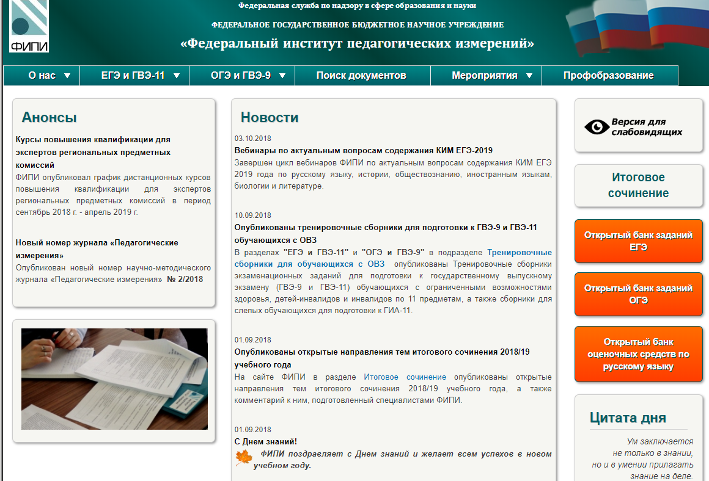

Slide 12
Итоговое сочинение (изложение) - условие допуска к государственной итоговой аттестации по образовательным программам среднего общего образования
Приказ МОПОСО от 18.11.2016 №533-Д «Об утверждении Порядка проведения, порядка и сроков проверки итогового сочинения (изложения) на территории СО»

Slide 13
порядок подачи заявления на участие в итоговом сочинении (изложении) (сроки, места регистрации)
для участия в итоговом сочинении (изложении) участники подают заявление не позднее чем за две недели до начала проведения итогового сочинения (изложения);
регистрация обучающихся для участия в итоговом сочинении (изложении) проводится на основании их заявлений в организациях, осуществляющих образовательную деятельность, в которых обучающиеся осваивают образовательные программы среднего общего образования;

Slide 14
сроки и продолжительность написания итогового сочинения (изложения
итоговое сочинение (изложение) проводится в первую среду декабря (5.12.17), первую среду февраля и первую рабочую среду мая;
продолжительность выполнения итогового сочинения (изложения) составляет 3 часа 55 минут (235 минут). В продолжительность выполнения итогового сочинения (изложения) не включается время, выделенное на подготовительные мероприятия (инструктаж участников итогового сочинения (изложения), заполнение ими регистрационных полей и др.)

Slide 15
повторный допуск к написанию итогового сочинения (изложения)
повторно допускаются к написанию итогового сочинения (изложения) в дополнительные сроки в текущем учебном году (в первую среду февраля и первую рабочую среду мая):
обучающиеся, получившие по итоговому сочинению (изложению) неудовлетворительный результат («незачет»);
обучающиеся, не явившиеся на итоговое сочинение (изложение) по уважительным причинам (болезнь или иные обстоятельства), подтвержденным документально;
обучающиеся, не завершившие написание итогового сочинения (изложения) по уважительным причинам (болезнь или иные обстоятельства), подтвержденным документально;
обучающиеся, удаленные с итогового сочинения (изложения) за нарушение требований, установленных
обучающиеся, получившие по итоговому сочинению (изложению) неудовлетворительный результат («незачет»), допускаются повторно к участию в итоговом сочинении (изложении) не более двух раз и только в сроки, установленные расписанием проведения итогового сочинения (изложения) в текущем учебном году;

Slide 16
ознакомление с результатами итогового сочинения (изложения)
ознакомление с результатами итогового сочинения (изложения) в школе или в местах, в которых были зарегистрированы на участие в итоговом сочинении (изложении);
проверка и оценивание итогового сочинения (изложения) комиссией образовательной организации должны завершиться не позднее чем через семь календарных дней с даты проведения итогового сочинения (изложения);

Slide 17
проведение повторной проверки итогового сочинении (изложения)
в целях предотвращения конфликта интересов и обеспечения объективного оценивания итогового сочинения (изложения) обучающимся при получении неудовлетворительного результата («незачет») за итоговое сочинение (изложение) предоставляется право подать в письменной форме заявление на проверку написанного ими итогового сочинения (изложения) в муниципальную экспертную комиссию;
заявление на повторную проверку подается в течении 3 рабочих дней с момента ознакомления с результатами итогового сочинения (изложения);
результаты повторной проверки итогового сочинения (изложения) доводятся до сведения участников не позже чем через два рабочих дня после завершения повторной проверки;

Slide 18
Места работы муниципальных экспертных комиссий
по перепроверке итогового сочинения (изложения)
в 2018/2019 учебном году
Район | Места работы муниципальных (районных) экспертных комиссий по перепроверке итогового сочинения (изложения)(приема письменных заявлений) | Адрес | ФИО ответственного за организацию и обеспечение работы муниципальной экспертной комиссии, должность
Верх-Исетский | МБУ ИМЦ «Развивающее образование» | г. Екатеринбург, ул. Бебеля, 122 Б, каб. 209. Телефон (343)367-42-42 | Лыткина Юлия Викторовна, директор МБУ ИМЦ «Развивающее образование»

Slide 19
срок действия итогового сочинения, предоставление итогового сочинения в ВУЗы в качестве индивидуального достижения
итоговое сочинение (изложение) как допуск к ГИА – бессрочно;
результат итогового сочинения в случае представления его при приеме на обучение по программам бакалавриата и программам специалитета действителен четыре года, следующих за годом получения такого результата;

Slide 20
основания для удаления с итогового сочинения (изложения), об изменении и аннулировании результатов итогового сочинения (изложения)
во время проведения итогового сочинения (изложения) участникам итогового сочинения (изложения) запрещено иметь при себе средства связи, фото-, аудио- и видеоаппаратуру, справочные материалы, письменные заметки и иные средства хранения и передачи информации, собственные орфографические и (или) толковые словари;
участникам итогового сочинения (изложения) запрещается пользоваться текстами литературного материала (художественные произведения, дневники, мемуары, публицистика, другие литературные источники);
участники итогового сочинения (изложения), нарушившие установленные требования, удаляются с итогового сочинения (изложения) руководителем образовательной организации;

Slide 21
особенности организации и проведения итогового сочинения (изложения) для лиц с ОВЗ, детей инвалидов
для участников итогового сочинения (изложения) с ограниченными возможностями здоровья (ОВЗ), детей-инвалидов и инвалидов, а так же тех, кто обучался по состоянию здоровья на дому, в образовательных организациях, в том числе в санаторно-курортных, в которых проводятся необходимые лечебные, реабилитационные и оздоровительные мероприятия для нуждающихся в длительном лечении, проведение итогового сочинения (изложения) организуется в условиях, учитывающих состояние их здоровья, особенности психофизического развития;
для участников итогового сочинения (изложения) с ограниченными возможностями здоровья (ОВЗ), детей-инвалидов и инвалидов продолжительность выполнения итогового сочинения (изложения) увеличивается на 1,5 часа;
при продолжительности итогового сочинения (изложения) четыре и более часа организуется питание участников итогового сочинения (изложения) и перерывы для проведения необходимых лечебных и профилактических мероприятий;
для участников итогового сочинения (изложения) с ОВЗ, детей-инвалидов и инвалидов итоговое сочинение (изложение) может по их желанию и при наличии соответствующих медицинских показаний проводиться в устной форме;

Slide 22
5 открытых направлений тем итогового сочинения на 2018/19 учебный год:
Отцы и дети
Мечта и реальность
Месть и великодушие
Искусство и ремесло
Доброта и жестокость
В рамках открытых направлений тем итогового сочинения разрабатываются конкретные темы итогового сочинения (подбираются тексты изложений) для каждого часового пояса отдельно.
Конкретные темы итогового сочинения (тексты изложений) доставляются в органы управления образованием на местах в день проведения итогового сочинения (изложения).
Экзаменационный комплект включает 5 тем сочинений (по одной теме от каждого открытого тематического направления)

Slide 23
К проверке по пяти критериям оценивания, утверждённым Рособрнадзором, допускаются итоговые сочинения (изложения), соответствующие установленным требованиям:
Требование № 1. «Объем итогового сочинения (изложения)»
Если в сочинении менее 250 слов, а в изложении менее 150 слов (в подсчёт включаются все слова, в том числе и служебные), то выставляется «незачет» за невыполнение требования № 1 и «незачет» за всю работу в целом (такие итоговые сочинения (изложения) не проверяются экспертами в соответствии с пяти критериями оценивания).
Требование № 2. «Самостоятельность написания итогового сочинения (изложения)»
Итоговое сочинение (изложение) выполняется самостоятельно.
Итоговое сочинение - не допускается списывание сочинения (фрагментов сочинения) из какого-либо источника (работа другого участника, чужой текст, опубликованный в бумажном и (или) электронном виде и др.). Допускается прямое или косвенное цитирование с обязательной ссылкой на источник (ссылка дается в свободной форме). Объем цитирования не должен превышать собственный текст участника.
Если сочинение (изложение) признано экспертом несамостоятельным, то выставляется «незачет» за невыполнение требования № 2 и «незачет» за всю работу в целом (такие итоговые сочинения (изложения) не проверяются экспертами в соответствии с пяти критериями оценивания).
Итоговое сочинение (изложение), соответствующее установленным требованиям, оценивается по пяти критериям.

Slide 24
Итоговые сочинения (изложения) оцениваются по системе «зачет» или «незачет» по 5 критериям:
соответствие теме, аргументация (К1);
привлечение литературного материала(К2);
композиция (К3);
качество речи (К4);
Грамотность (К5).

Slide 25
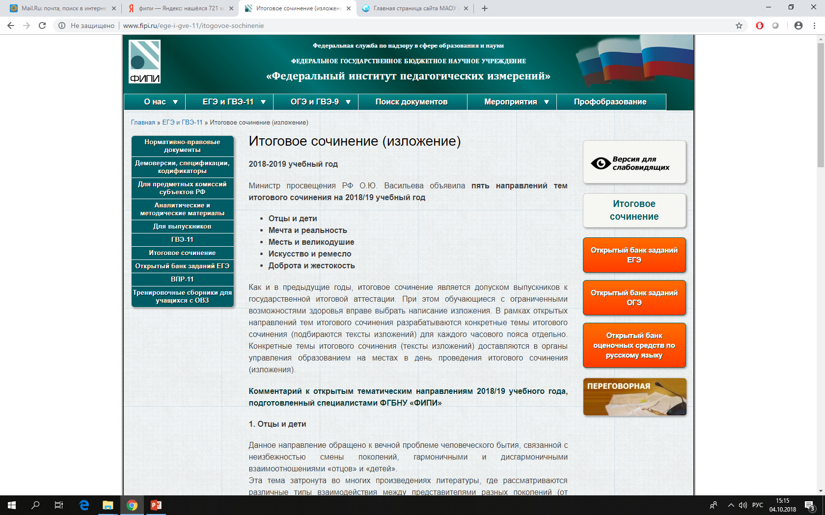

Slide 26
Результаты репетиционного итогового сочинение
На параллели 11-х классов обучается 130 человек;
27 октября 2018 г. репетиционное итоговое сочинение по литературе писали 125 человек;
получили зачет 109 человек (87 %), 16 человек получили незачет;
не пришедшие на репетиционное сочинение (5 человек) по состоянию здоровья и иным причинам написали сочинение в день пересдачи, все получили зачет;
Паутов Роман сочинение не переписал.

Slide 27
Результаты репетиционного итогового сочинение
11 а класс
В классе обучается | Писали сочинение | Зачет за работу получили | Незачет по критерию К5 (грамотность) | Незачет по другому критерию
28 человек | 26 человек (93 % ) | 20 чел. (77 %) | 6 чел. (25 %) | 2 чел. (8%) (К4 - качество речи)

Slide 28
Результаты репетиционного итогового сочинение
11 б класс
В классе обучается | Писали сочинение | Зачет за работу получили | Незачет по критерию К5 (грамотность) | Незачет по другому критерию
27 человек | 27 человека (100 % ) | 26 чел. (96 %) | 3 чел. (11 %) | -

Slide 29
Результаты репетиционного итогового сочинение
11 в класс
В классе обучается | Писали сочинение | Зачет за работу получили | Незачет по критерию К5 (грамотность) | Незачет по другому критерию
23 человека | 22 человека (96 % ) | 20 чел. (91 %) | 5 чел. (23%) | 1 чел. (5%) (К3 – композиция)

Slide 30
Результаты репетиционного итогового сочинение
11 г класс
В классе обучается | Писали сочинение | Зачет за работу получили | Незачет по критерию К5 (грамотность) | Незачет по другому критерию
30 человек | 30 человек (100 % ) | 26 чел. (87 %) | 6 чел. (20%) | 1 чел. (3%) (К4 – качество речи)

Slide 31
Результаты репетиционного итогового сочинение
11 д класс
В классе обучается | Писали сочинение | Зачет за работу получили | Незачет по критерию К5 (грамотность) | Незачет по другому критерию
22 человека | 20 человек (91 % ) | 17 чел. (81 %) | 9 чел. (43%) | 2 чел. (9%) (К4 – качество речи); 1 чел. (5%) (К2 - литерат. примеры)

Slide 32
Приказ МОПОСО от 31.10.2018 №372-И «Об утверждении графика проведения мероприятий по оценке качества подготовки обучающихся и реализации образовательных программ на территории Свердловской области в 2018-2019 учебном году»
График проведения мероприятий по оценке качества подготовки обучающихся и реализации образовательных программ
Дата | Мероприятие | Класс | Предмет
05.12.2018 | ИС(И) | 11 | Итоговое сочинение
18.01.2019 | РТ | 11 | обществознание
25.01.2019 | РТ | 11 | Русский язык
06.02.2019 | ИС(И) | 11 | Итоговое сочинение
27.02.2019 | РТ | 11 | Иностранный язык
05.03.2019 | ВПР | 11 | Иностранный язык
12.03.2019 | ВПР | 11 | География
13.03.2019 | ВПР | 11 | История
14.03.2019 | ВПР | 11 | Химия
19.03.2019 | ВПР | 11 | Физика
21.03.2019 | ВПР | 11 | Биология
08.05.2019 | ИС(И) | 11 | Итоговое сочинение

Slide 33
ГРАФИК КОНТОЛЬНЫХ МЕРОПРИЯТИЯ ДЛЯ ОБУЧАЮЩИХСЯ 11 КЛАССОВ НА 2018-2019 УЧЕБНЫЙ ГОД
 | НОЯБРЬ | ДЕКАБРЬ | ЯНВАРЬ | ФЕВРАЛЬ | МАРТ | АПРЕЛЬ
1 неделя | АДКР русский язык, математика «Группа риска» | 5.12.18 Итоговое сочинение |  |  |  | Тренировочные экзамены предметы по выбору ЕГЭ
2 неделя |  |  |  |  | 5.03.19-ВПР иностранный язык
3 неделя |  |  | 18.01.19 РТ обществознание | АДКР математика | 12.03.19 – ВПР география 13.03.19 – ВПР история 14.03.19 – ВПР химия | АДКР русский язык «группа риска»
4 неделя |  | Зачётная неделя (тренировочные экзамены по предметам по выбору, АДКР русский язык и математика в форме тестов ЕГЭ) | 25.01.19 РТ русский язык |  | 19.03.19 – ВПР физика 21.03.19 – ВПР биология | АДКР математика «группа риска»
5 неделя |  |  |  | 27.02.19 РТ английский язык

Slide 34
предмет | Количество участников ЕГЭ |  |  |  | Средний балл |  |  |  | Самый высокий балл |  |  |  | Количество 100 балльных результатов
 | 2015 | 2016 | 2017 | 2018 | 2015 | 2016 | 2017 | 2018 | 2015 | 2016 | 2017 | 2018 | 2015 | 2016 | 2017 | 2018
Обществознание | 62 | 44 | 39 | 45 | 57,66 | 58,64 | 63 | 62,47 | 88 | 80 | 86 | 95 | 0 | 0 | 0 | 0
Химия | 10 | 11 | 10 | 10 | 69,9 | 64,55 | 65 | 60,9 | 97 | 94 | 86 | 89 | 0 | 0 | 0 | 0
Информатика и ИКТ | 22 | 17 | 15 | 17 | 56,95 | 64 | 72 | 70,41 | 70 | 79 | 91 | 97 | 0 | 0 | 0 | 0
Литература | 3 | 7 | 7 | 7 | 60,67 | 60,29 | 62 | 58,86 | 78 | 68 | 78 | 72 | 0 | 0 | 0 | 0
Иностранный язык | 9 | 6 | 10 | 9 | 69,78 | 56,67 | 78/91 | 69,78 | 86 | 75 | 92/91 | 87 | 0 | 0 | 0
Математика базовая | 41 | 48 | 49 | 53 | 15,2 | 16,56 | 17 | 17,75 | 20 | 20 | 20 | 20 | 1 | 8 | 10 | 18
Математика профильная | 78 | 69 | 66 | 72 | 53,63 | 60,01 | 62,88 | 58,82 | 82 | 92 | 94 | 94 | 0 | 0 | 0 | 0
Русский язык | 97 | 100 | 95 | 97 | 78,94 | 74,08 | 77,73 | 73,01 | 98 (5чел.) | 98 (1чел.) | 100 | 96 (2 чел.) | 0 | 0 | 1 | 0
История | 15 | 18 | 20 | 7 | 48,07 | 52 | 67 | 61,86 | 70 | 81 | 96 | 79 | 0 | 0 | 0 | 0
Биология | 5 | 13 | 12 | 14 | 65,8 | 77,53 | 61 | 55,71 | 79 | 99 | 94 | 78 | 0 | 0 | 0 | 0
Физика | 36 | 39 | 28 | 28 | 59,69 | 53,95 | 60 | 61,26 | 94 | 85 | 96 | 90 | 0 | 0 | 0

Slide 35
предмет | Средний балл 2018 год
 | Свердловская область | Екатеринбург | Район В-И | Лицей 12
Обществознание | 56,22 | 58,31 | 58,82 | 62,47
Химия | 54,09 | 57,42 | 60,38 | 60,9
Информатика и ИКТ | 59,87 | 62,1 | 62,81 | 70,41
Литература | 62,83 | 64,87 | 64,59 | 58,86
Иностранный язык | 65,15 | 63,53 | 67,02 | 69,78
Математика базовая | 4,57 | 4,64 | 4,57 | 4,7
Математика профильная | 51,33 | 54,66 | 55,4 | 58,82
Русский язык | 69,92 | 72,37 | 71,88 | 73,01
История | 54,04 | 56,3 | 57,36 | 61,86
Биология | 51,13 | 54,86 | 57,08 | 55,71
Физика | 54,12 | 56,65 | 57,89 | 61,26

Slide 39
Предварительный выбор предметов ЕГЭ
математика профиль | математика база | физика | химия | биология | история | обществознание | информатика | английский язык | литература
101 | 89 | 45 | 21 | 21 | 14 | 43 | 45 | 12 | 4

Slide 40
Результаты АДКР по математике (октябрь)
Класс | Зачет профиль | Незачет профиль | Зачет база | Незачет база
11А | 11 | 3 | 10 | 2
11Б | 25 | 2 | 0 | 0
11В | 8 | 4 | 6 | 1
11Г | 22 | 4 | 2 | 0
11Д | 8 | 12 | 1 | 0
ИТОГ | 74 | 25 | 19 | 3

Slide 41
График дополнительных занятий по подготовке к ГИА для обучающихся 11 классов
Предмет | Класс | Учитель | День недели | Время
Математика | Г | Т.А. Постникова | понедельник, четверг | с 14-00
 |  |  | пятница среда | с 14-00 с 16-00
 | А,В,Д
Русский язык | А,В,Г,Д | А.Р. Кубанцева | вторник, четверг | с 14-30
 |  |  | среда | с 16-00
Английский язык | А,Б,В,Г,Д | Н.В. Чернова | пятница | с 13-30
Обществознание | А,Б,В,Г,Д | Н.В. Аминова | вторник пятница | с 14-00
Химия | А,Б,В,Г,Д | В.П. Медведева | среда | с 14-00
Биология | А,Б,В,Г,Д | Т.Ф. Фалевич | среда | с 14-00
Информатика | А,Б,В,Г,Д | М.В. Сыропятов | вторник | с 14-00
Физика | А,Б,В,Г,Д | Л.Э. Анкудинова | каникулы ежедневно | с 11-30
Литература | А,В,Г,Д | А.Р. Кубанцева | суббота | с 13-30

Slide 43
С Нормативно-правовыми документами по ГИА можно ознакомиться:
сайт ФИПИ - http://www.fipi.ru/,
сайт лицея №12 - лицей12.екатеринбург.рф
учебная часть МАОУ лицея №12, кабинет 18
Консультации по ГИА:
тел 245-32-16 (с 7-45 до 16-00)
Приемные дни по ГИА, ЕГЭ:
заместитель директора Бреславская Татьяна Александровна – понедельник с 7-30 до 16-00

